Slide 1
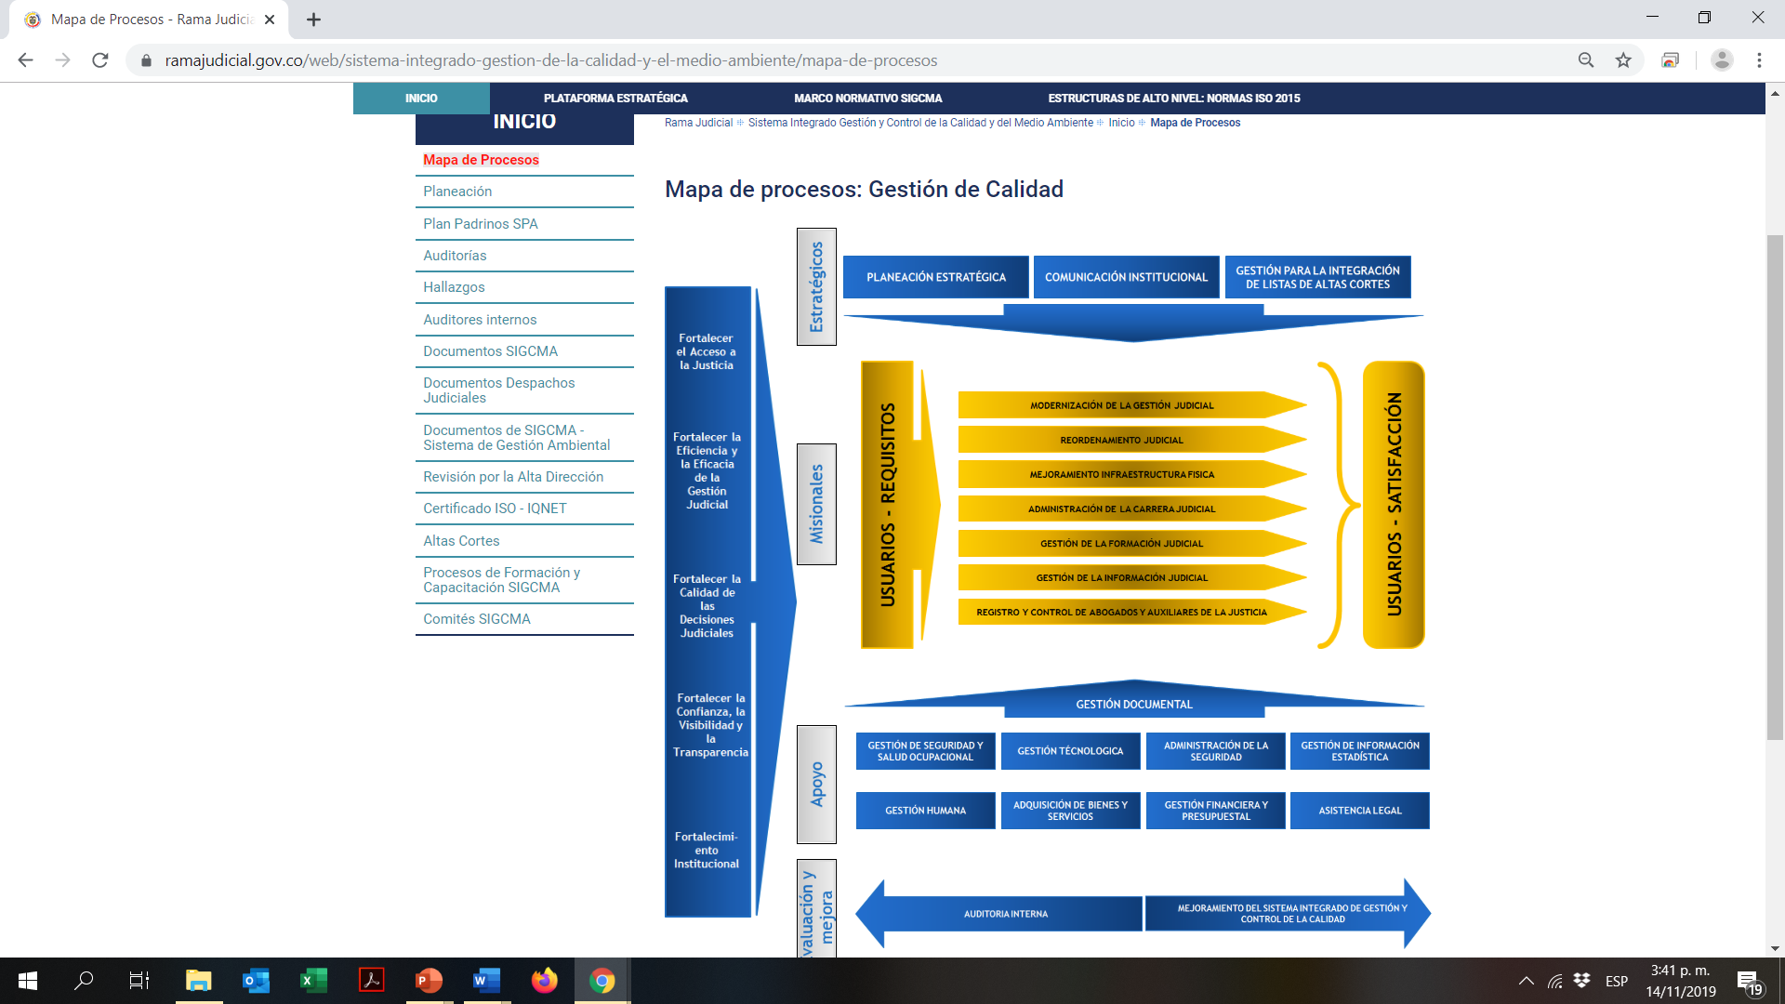
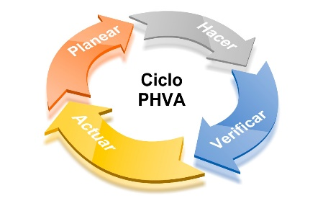
MAPA DE PROCESOS-PHVA
Evaluación y mejora

Slide 2
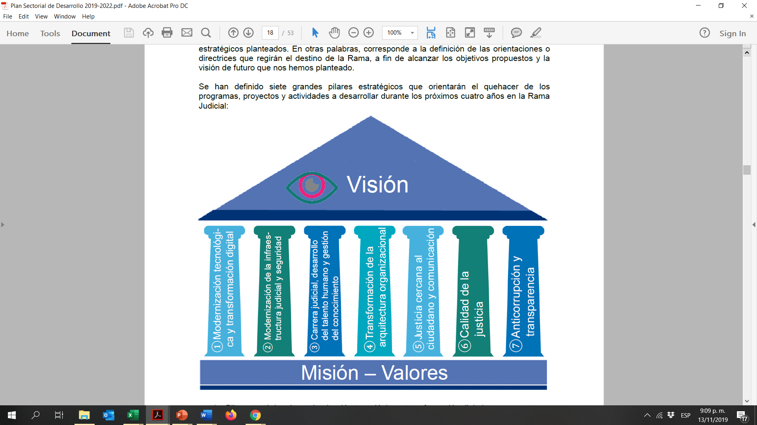
PLAN SECTORIAL DE DESARROLLO RAMA JUDICIAL 2019 – 2022 “JUSTICIA MODERNA CON TRANSPARENCIA Y EQUIDAD”
PILARES ESTRATÉGICOS

Slide 3
ARTICULACIÓN Y COHERENCIA
NTC 6256: 2018
PLAN SECTORIAL
MIPG 2.0
4- CONTEXTO
PLANEACIÓN INSTITUCIONAL
DIMENSIÓN 2 MIPG: DIRECCIONAMIENTO ESTRATÉGICO Y PLANEACIÓN
5- LIDERAZGO
5-P E. JUSTICIA CERCANA AL CIUDADANO Y COMUNICACIÓN
DIMENSIÓN 2 MIPG: DIRECCIONAMIENTO ESTRATÉGICO Y PLANEACIÓN
6- PLANIFICACIÓN
PLANEACIÒN INSTITUCIONAL
DIMENSIÓN 2 MIPG: DIRECCIONAMIENTO ESTRATÉGICO Y PLANEACIÓN
7- P.E ANTICORRUPCIÓN Y TRANSPARENCIA
DIMENSIÓN 3- GESTIÓN CON VALORES PARA EL RESULTADO
7- APOYO
3- P.E. CARRERA JUDICIAL DESARROLLO DEL TALENTO HUMANO Y GESTIÓN DEL COMOCIMIENTO
DIMENSIÓN 1- TALENTO HUMANO
2--- P.E. MODERNIZACIÒN DE LA INFRAESTRUCTURA JUDICIAL Y SEGURIDAD
DIMENSIÓN 6- GESTIÓN DEL CONOCIMIENTO Y LA INNOVACIÓN
6- P. E CALIDAD DE LA JUSTICIA
1- - P.E. MODERNIZACIÓN TECNOLÓGICA Y TRANSFORMACIÓN DIGITAL
DIMENSIÓN 3- GESTIÓN CON VALORES PARA EL RESULTADO
5-P E. JUSTICIA CERCANA AL CIUDADANO Y COMUNICACIÓN
DIMENSIÓN 5- INFORMACIÓN Y COMUNICACIÓN
8- FUNCIÓN JURISDICCIONAL Y ADMINISTRATIVA DE LA RAMA JUDICIAL
4- P. E. TRANSFORMACIÓN DE LA ARQUITECTURA ORGANIZACIONAL
DIMENSIÓN 3 GESTIÓN CON VALORES PARA EL RESULTADO
9- EVALUACIÓN DEL DESEMPEÑO
6- P.E. CALIDAD DE LA JUSTICIA
DIMENSIÓN 4-EVALUACIÓN DE RESULTADOS
4- P.E. TRANSFORMACIÓN DE LA ARQUITECTURA ORGANIZACIONAL
DIMENSIÓN 7- CONTROL INTERNO
10- MEJORA
4- P.E TRANSFORMACIÒN DE LA ARQUITECTURA ORGANIZACIONAL
DIMENSIÓN 4-EVALUACIÓN DE RESULTADOS
6- P.E CALIDAD DE LA JUSTICIA
DIMENSIÓN 7- CONTROL INTERNO

